Slide 2
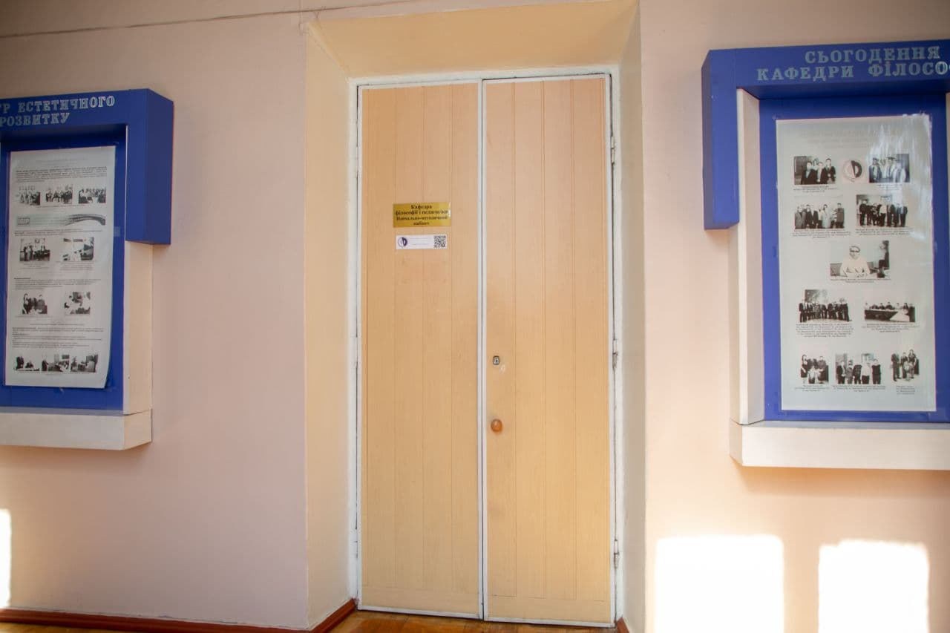
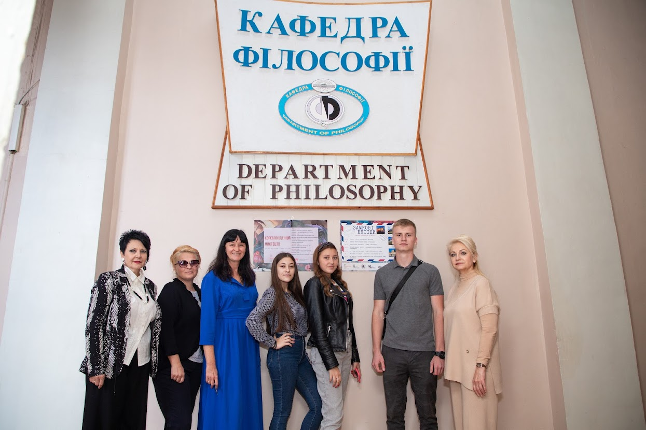
Кафедра знаходиться на 3 поверсі 1 корпусу

Slide 3
навчальна аудиторія - 120
Лекційний зал

Slide 4
навчальна аудиторія для проведення практичних занять
Аудиторія 113

Slide 5
Аудиторія 119 – Центр естетичного розвитку
Аудиторія, де проходять лекційні та практичні заняття.
Обладнана мультимедійною установкою, відео та аудіо апаратурою
У Центрі регулярно проводяться виставки, зустрічі з культурними діячами, презентації та майстер класи

Slide 6
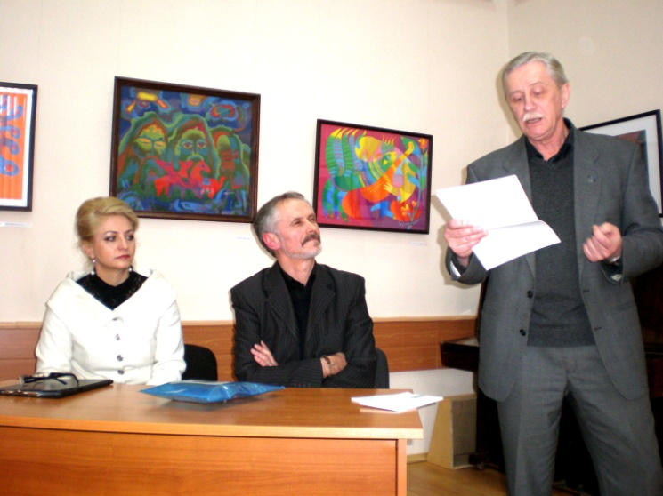
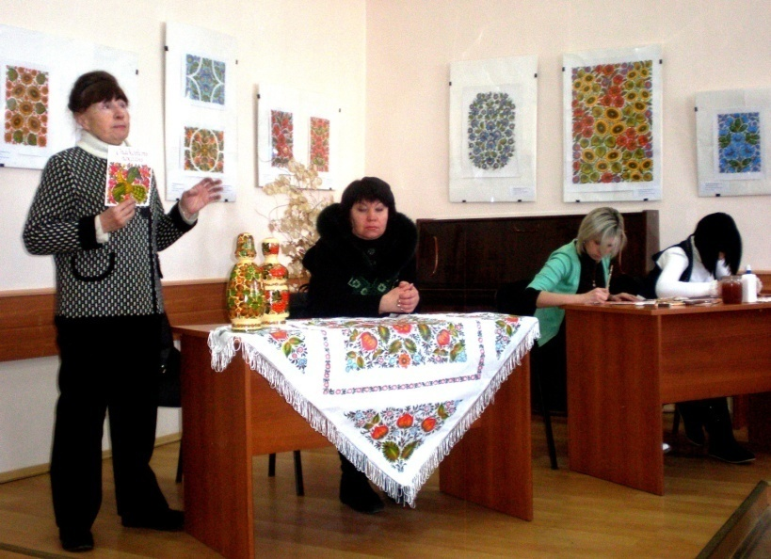
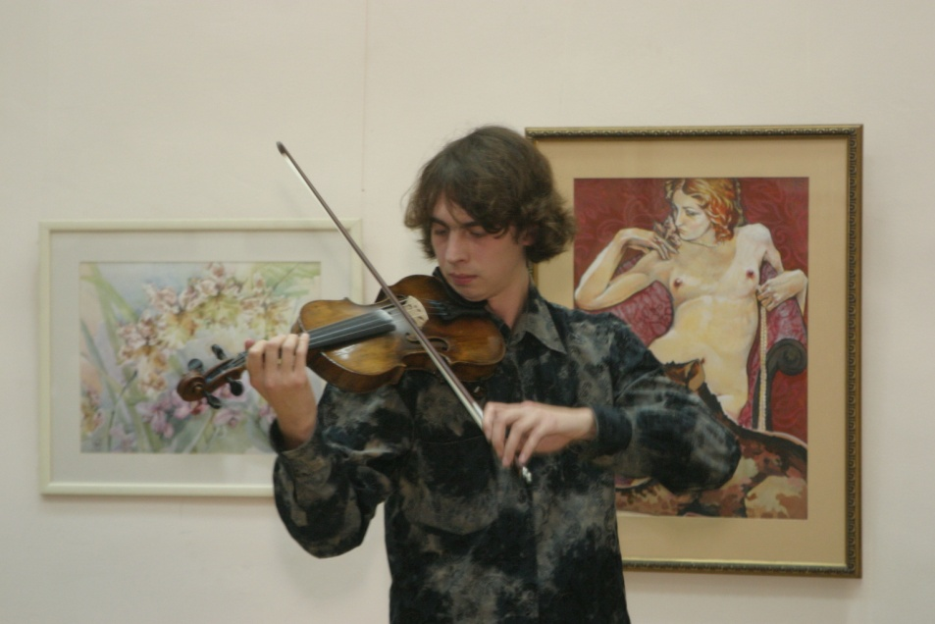
Заходи в Центрі естетичного розвитку

Slide 7
аудиторія 119 – навчальна аудиторія
Її особливість – студенти на заняттях знаходяться в атмосфері мистецтва та краси, в оточенні оригінальних робіт місцевих художників

Slide 8
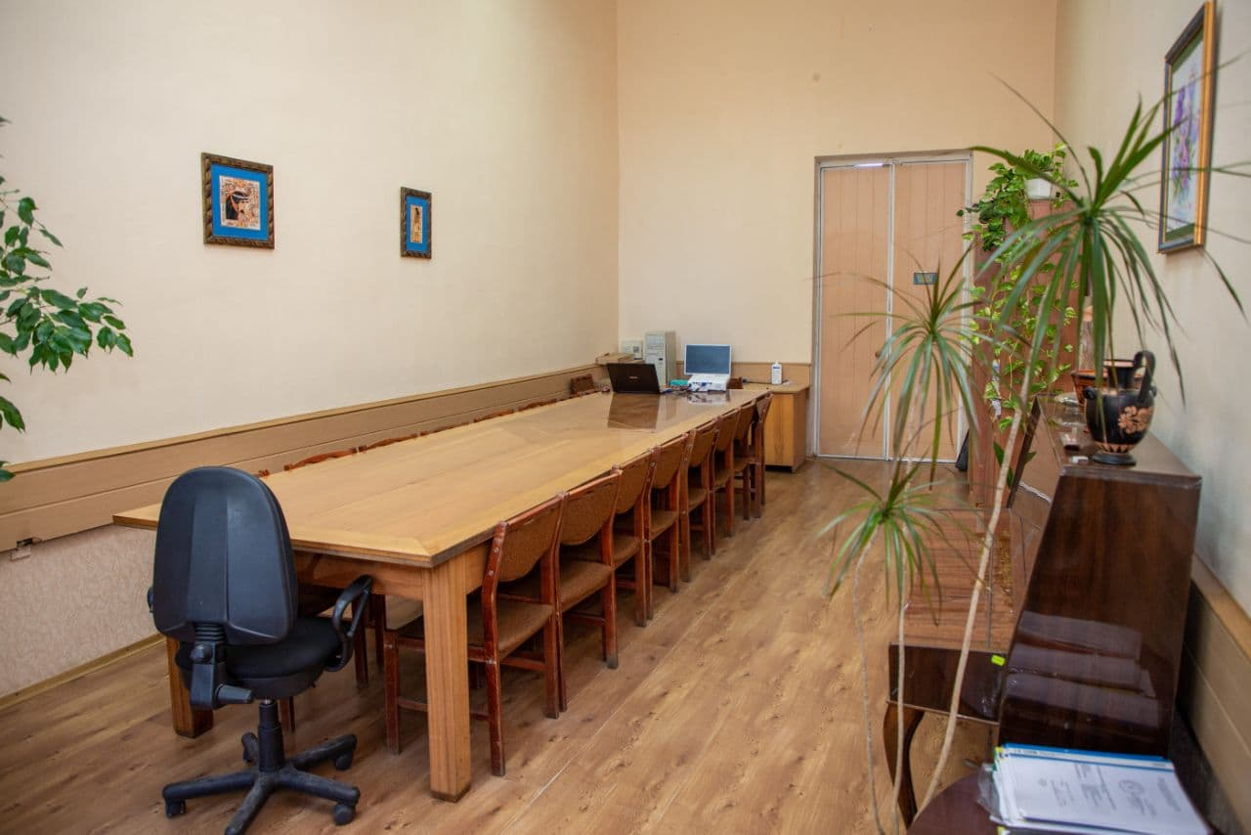
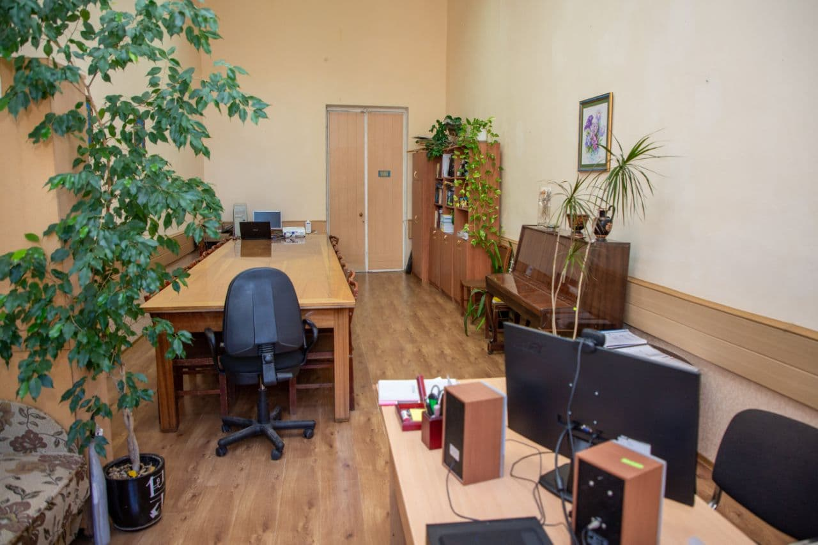
В аудиторії проводяться практичні заняття студентів, засідання кафедри, теоретичні та методичні семінари
Ауд. 117 - Кабінет завідувача кафедри

Slide 9
Кімната викладачів
Тут завжди готові відповісти на будь-які питання студентів, надати індивідуальні консультації за всіма дисциплінами

Slide 10
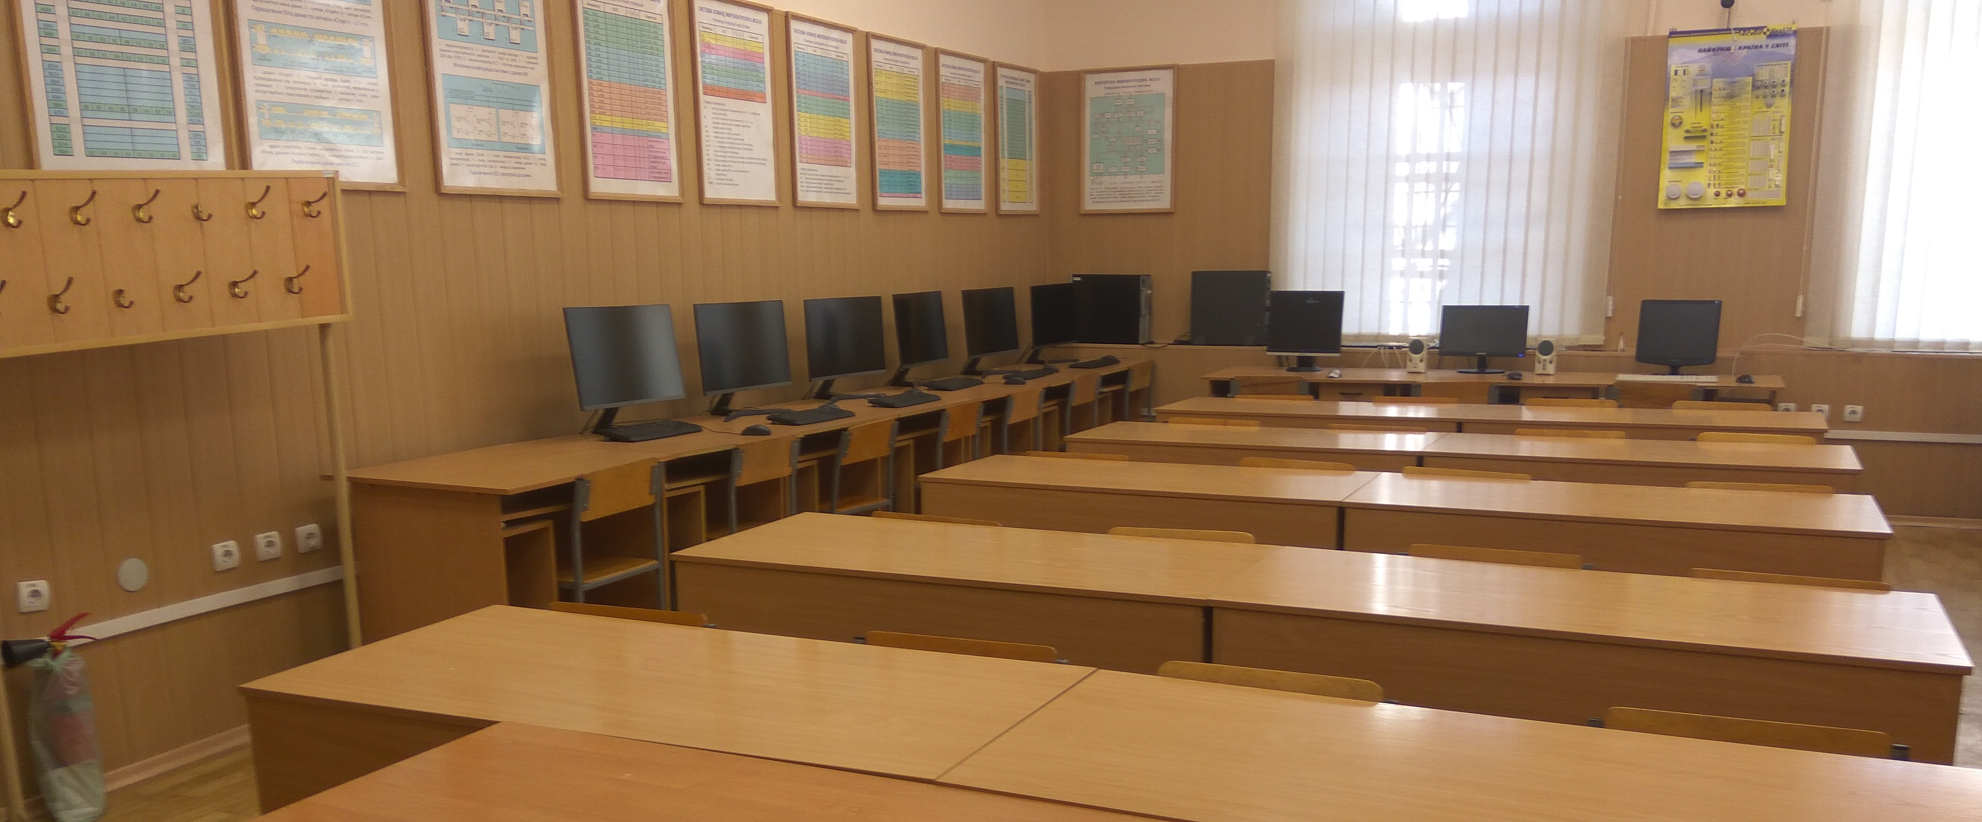
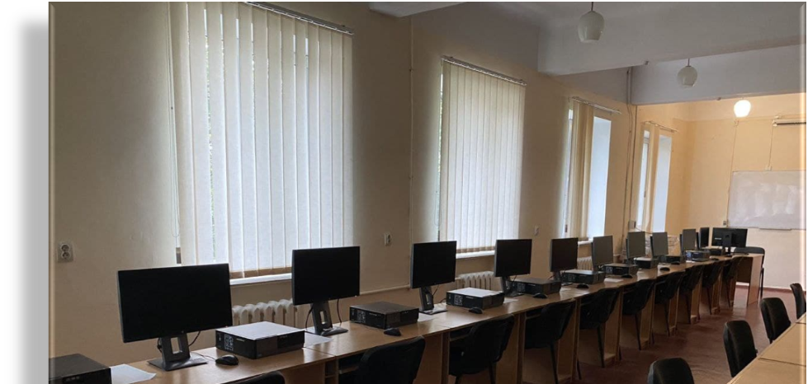
Корпус 1, ауд. №48 де проводяться заняття з інформаційних технологій аудиторія обладнана на 18 місць з ПК

Slide 11
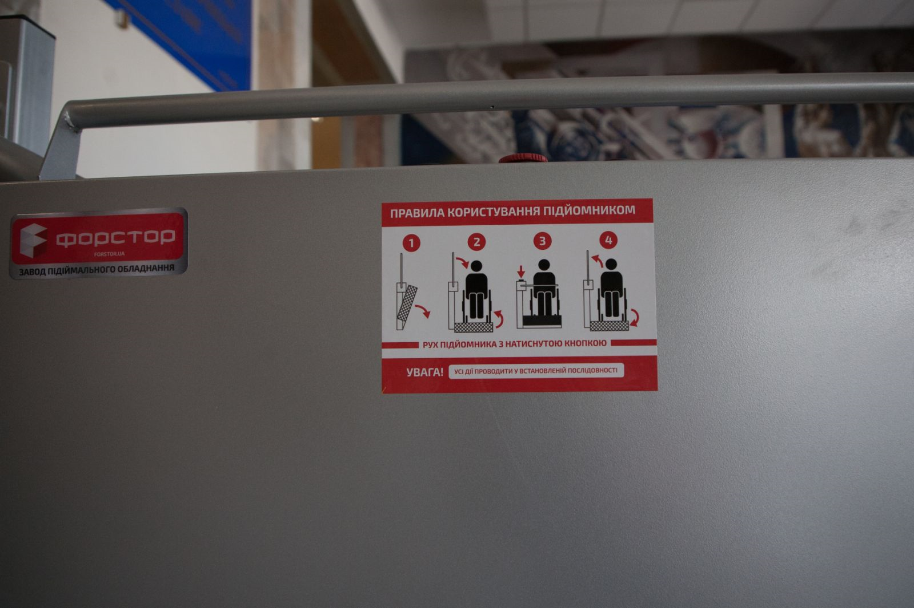
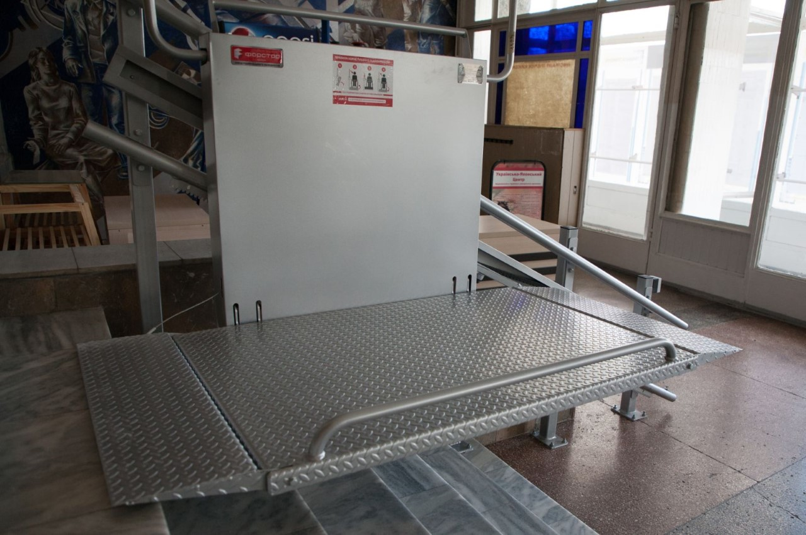
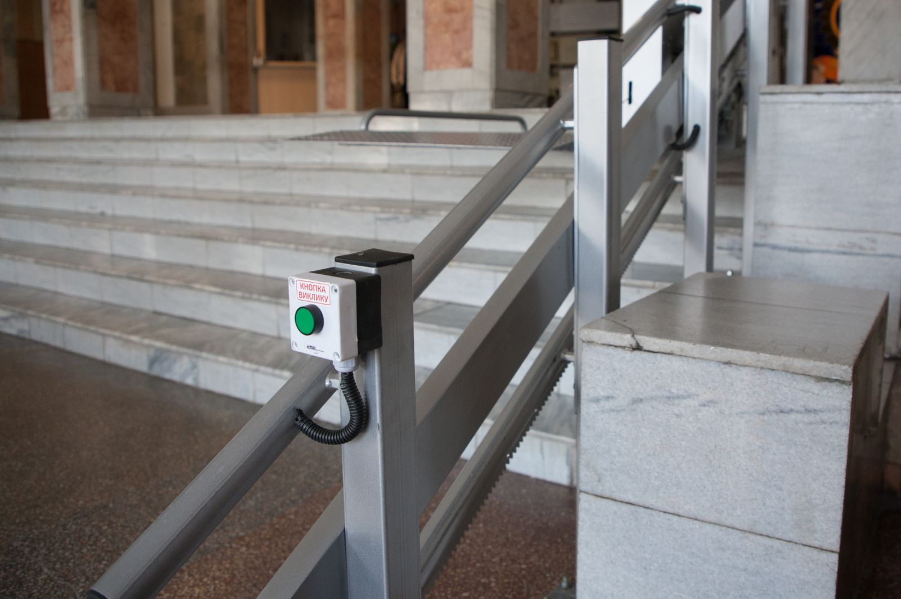
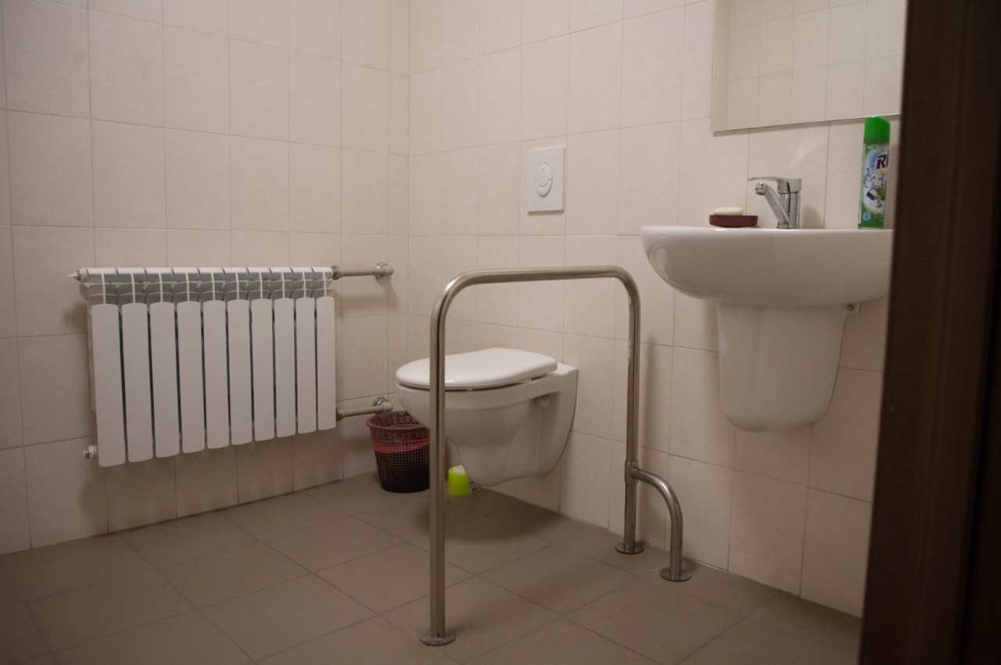
Корпус 4. Ліфт для людей з особливими потребами - ми відкриті для всіх

Slide 12
Корпус 7. пандус для людей з особливими потребами

Slide 13
Тактильні таблиці із застосуванням шрифту Брайля –
для людей із слабким зором

Slide 14
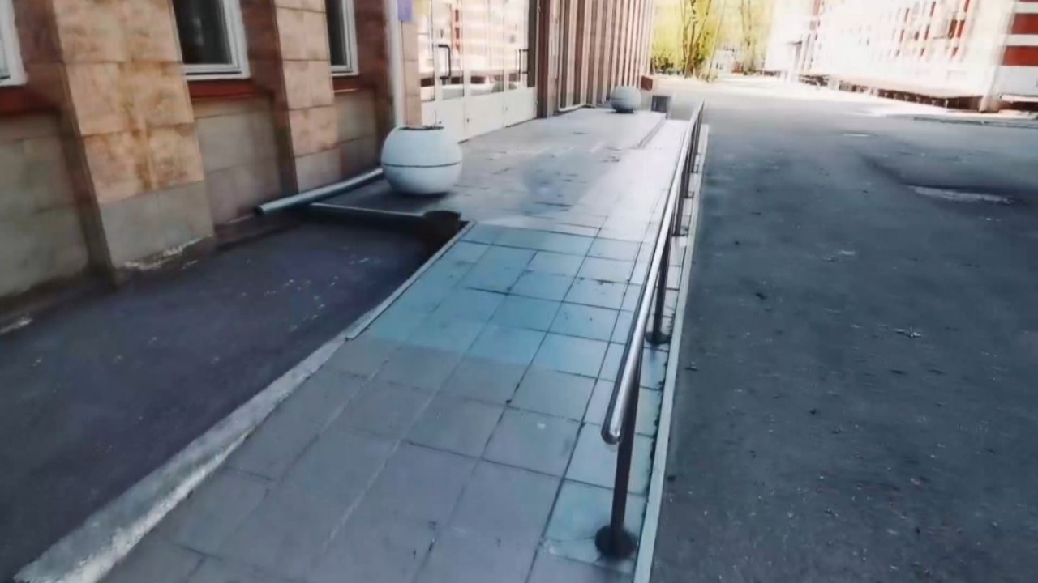
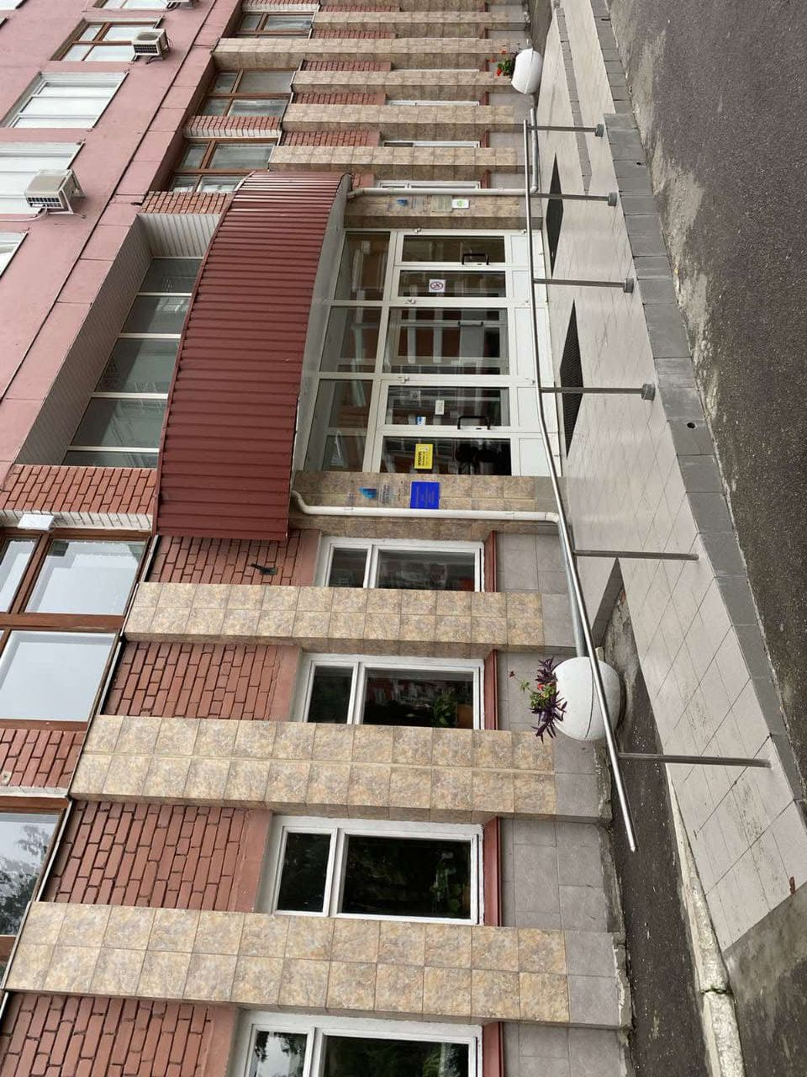
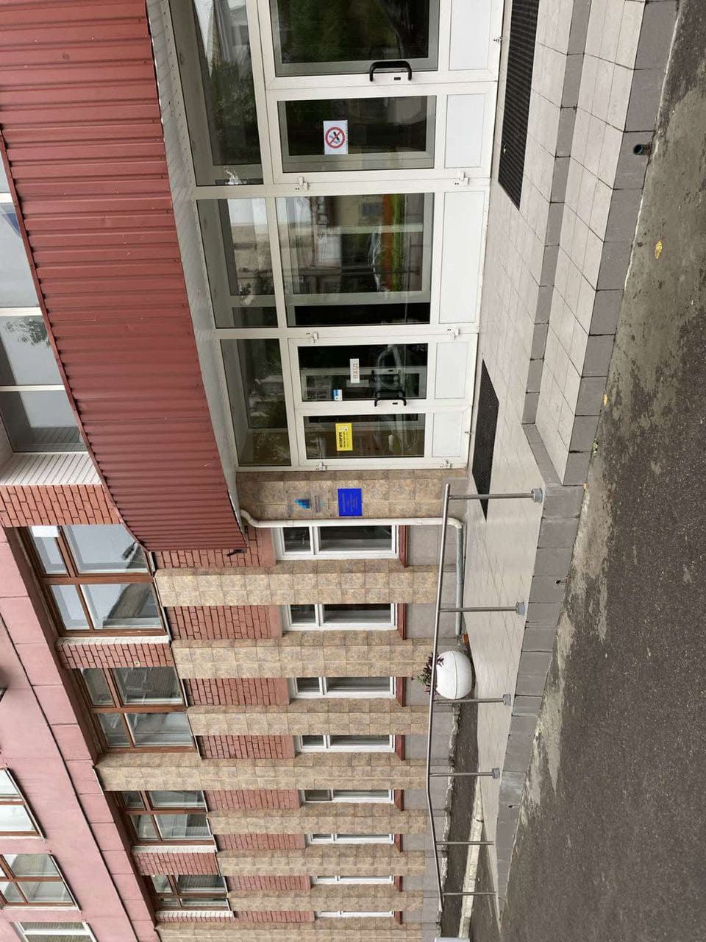
Пристосовано для осіб з обмеженими можливостями
Корпус 10
ПАНДУС

Slide 15
Корпус 10, аудиторія 305 можливість занять із використанням комп’ютерної техніки

Slide 16
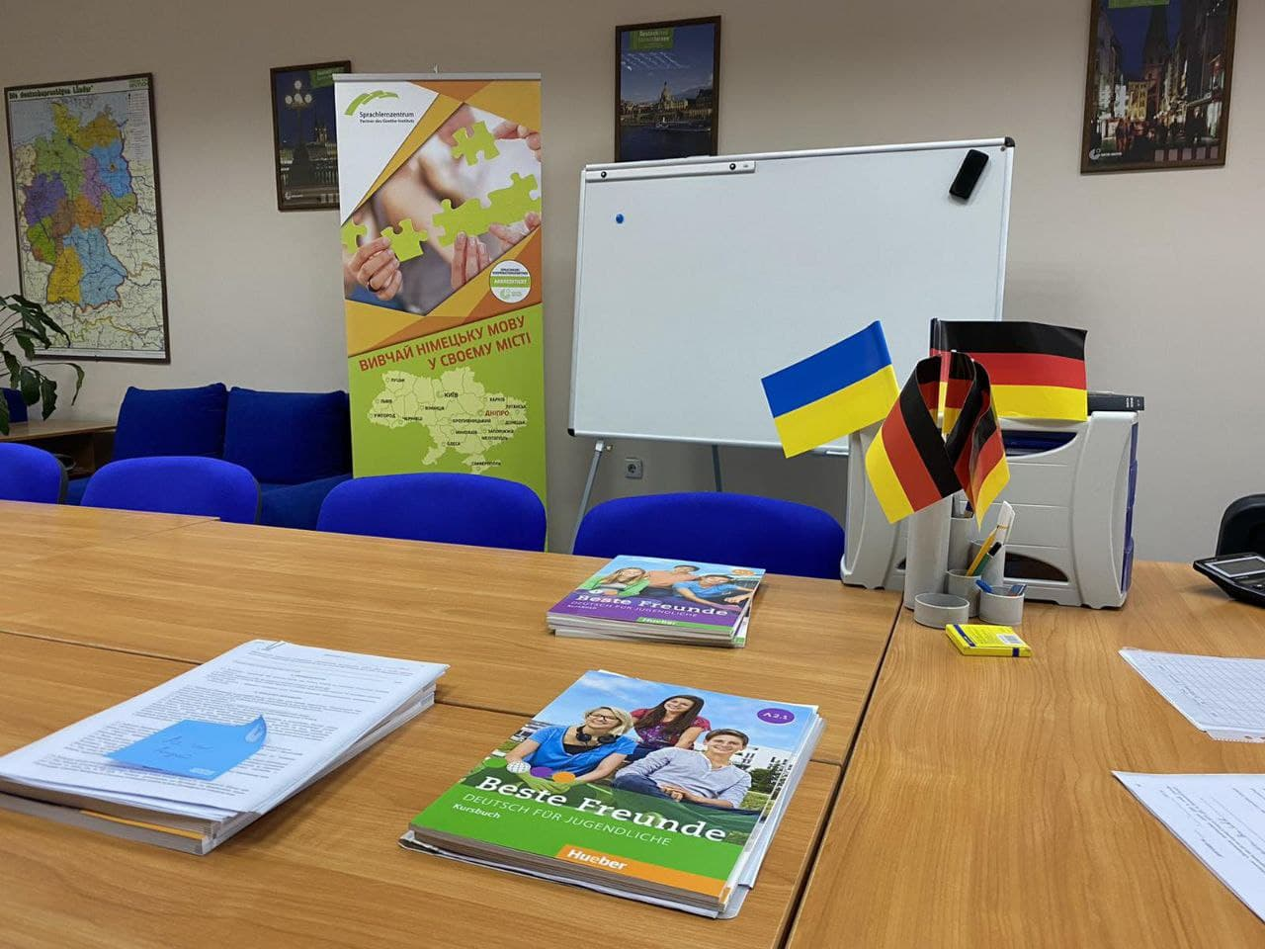
Українсько-німецький культурний центр Тут студенти вивчають німецьку мову

Slide 17
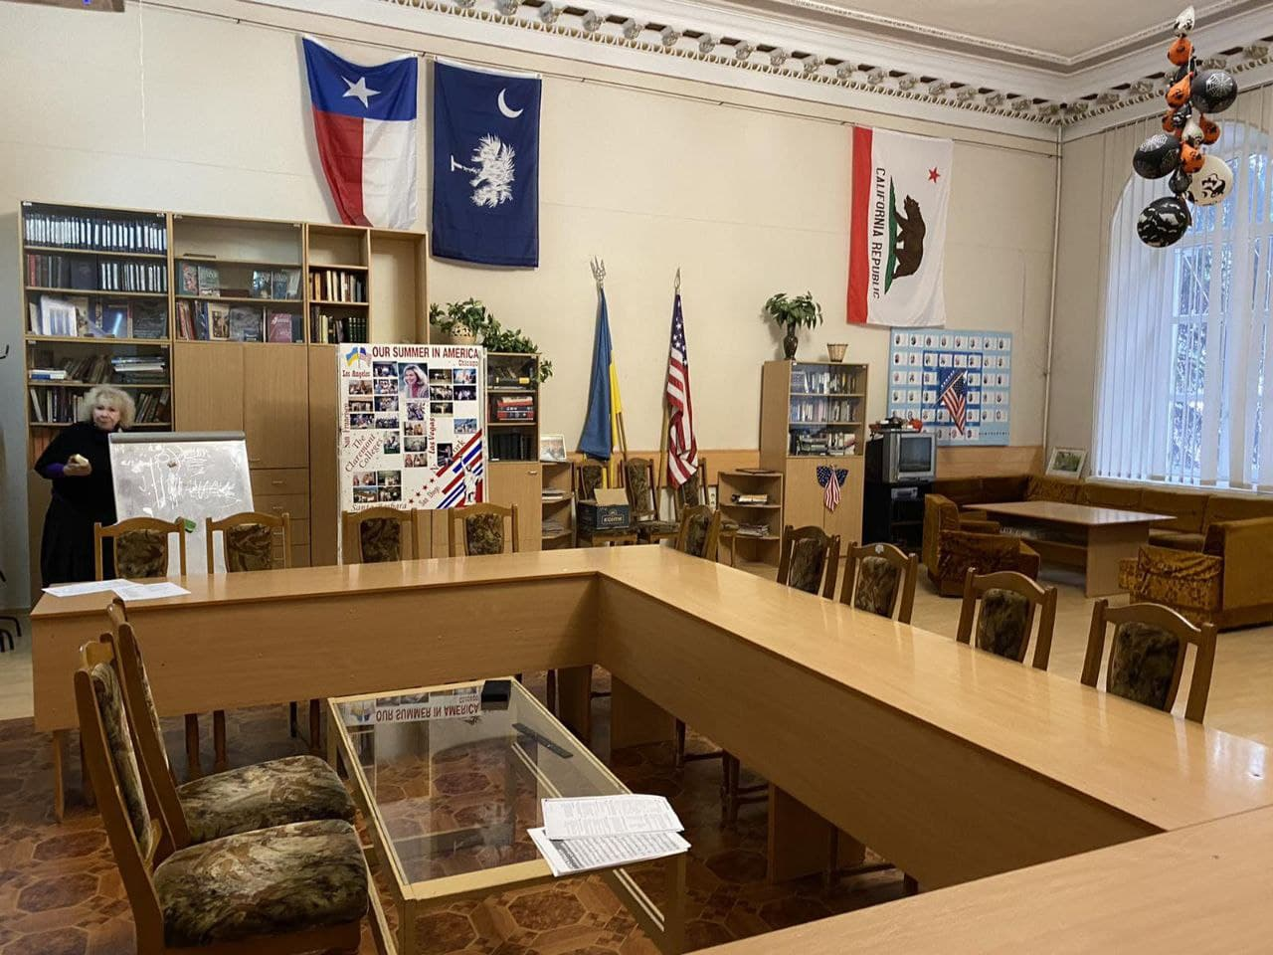
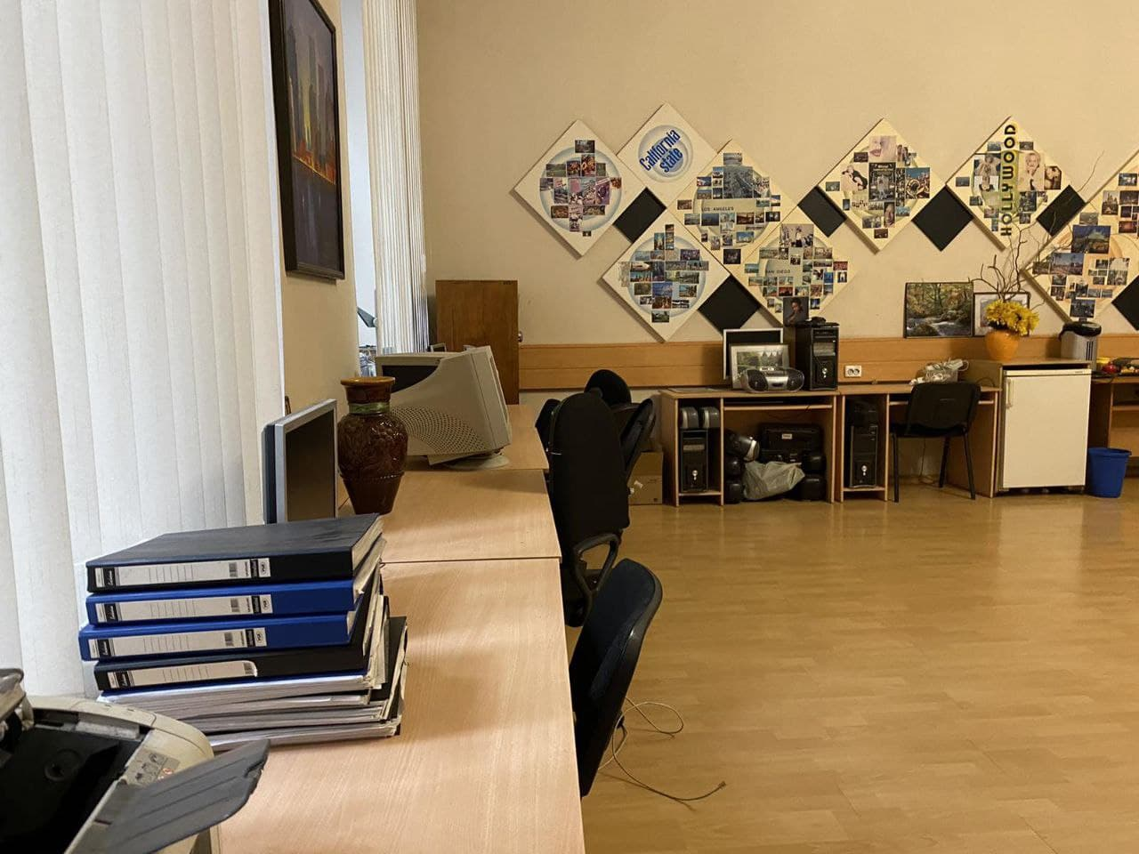
Українсько –американський лінгвістичний центр, в якому студенти опановують англійську мову

Slide 18
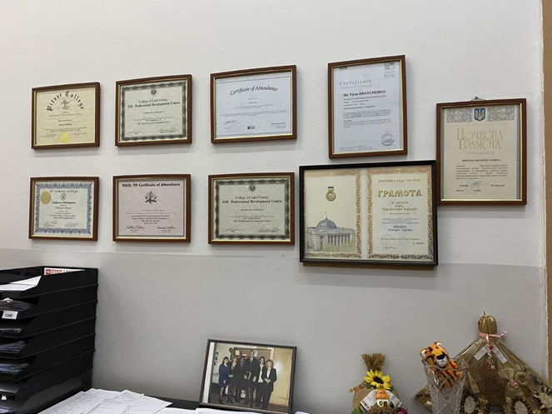
Багато корисних та цікавих англомовних
проєктів для студентів

Slide 19
,
Центр Українсько-польської співпраці
Тут для студентів проводяться заняття з польської мови

Slide 20
11 корпус – де для студентів проводяться консультації практичного психолога.

Slide 21
Соціально-психологічна служба
Допомога студенту і підтримка комфортної атмосфери та дружнього спілкування-це наша мета!

Slide 22
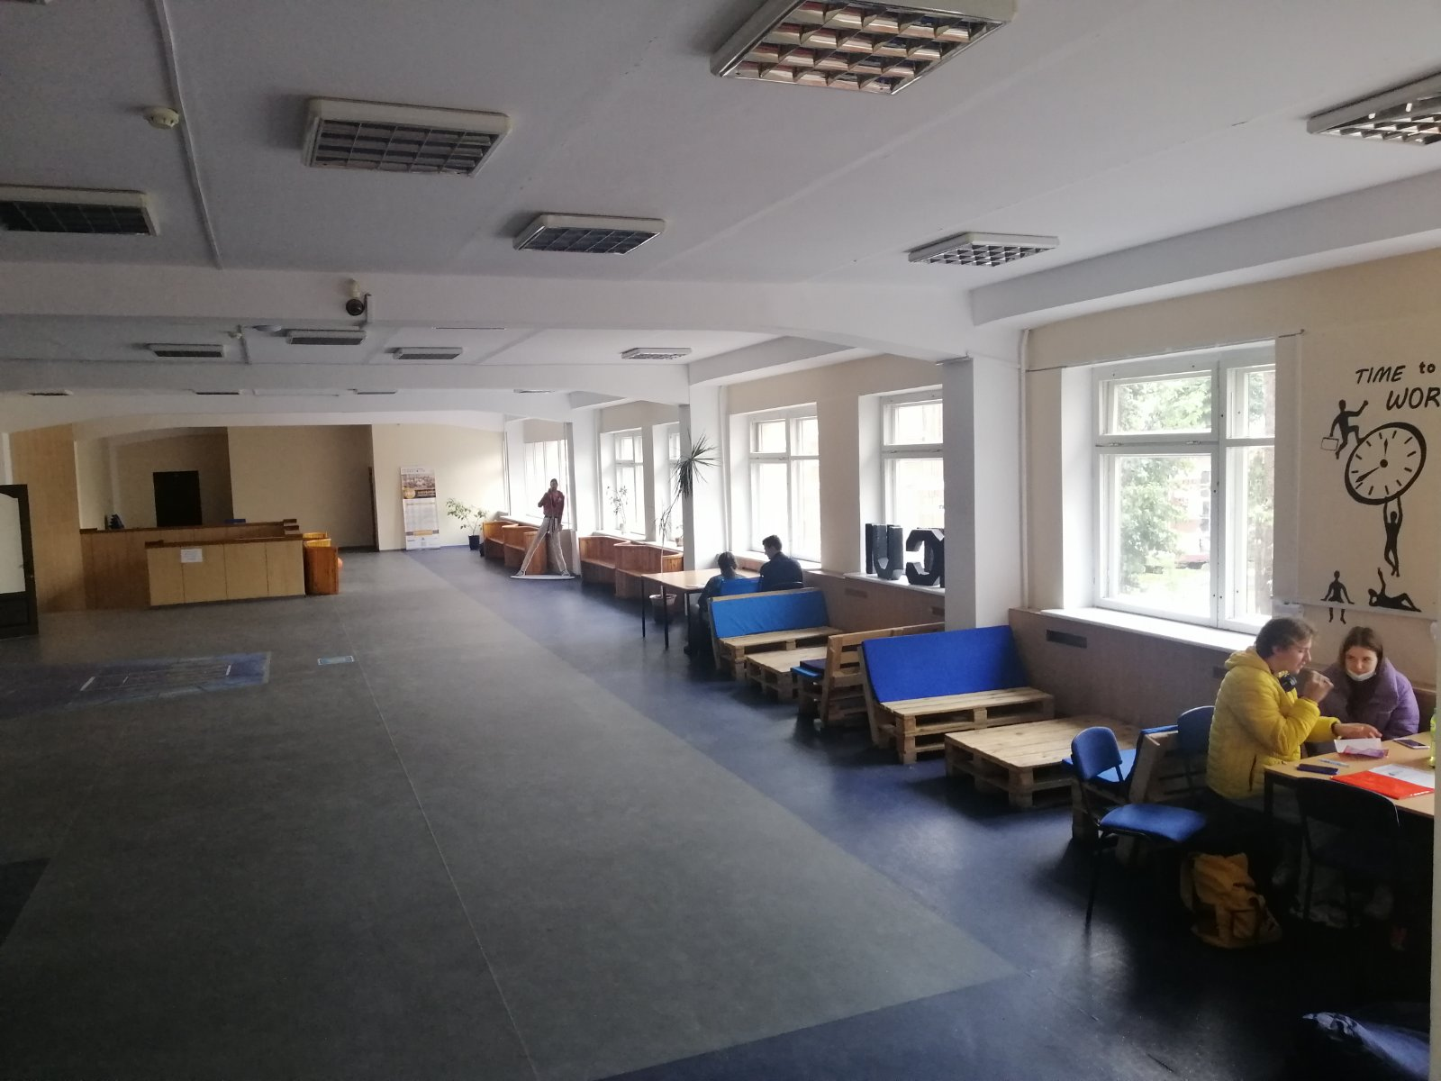
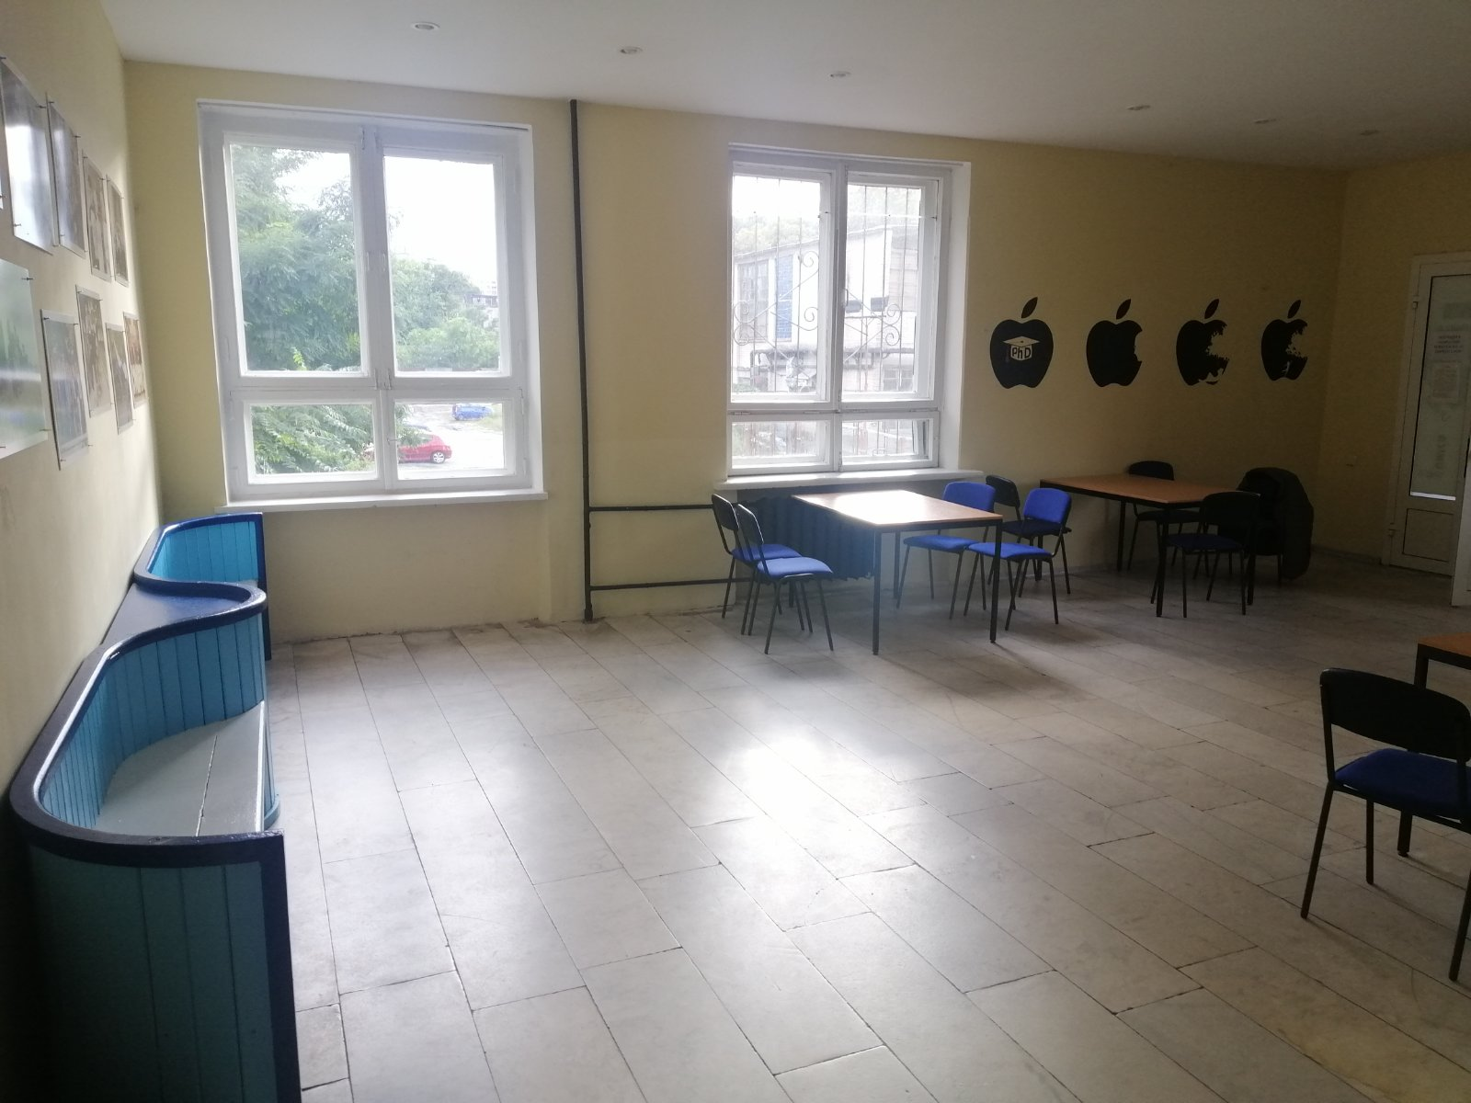
Корпус 10. зона вільного wifi Місця для відпочинку та спілкування студентів в позанавчальний час

Slide 23
Кафедра філософії і педагогіки НТУ “Дніпровська політехніка”
Кафедра у соціальних мережах

